Slide 1
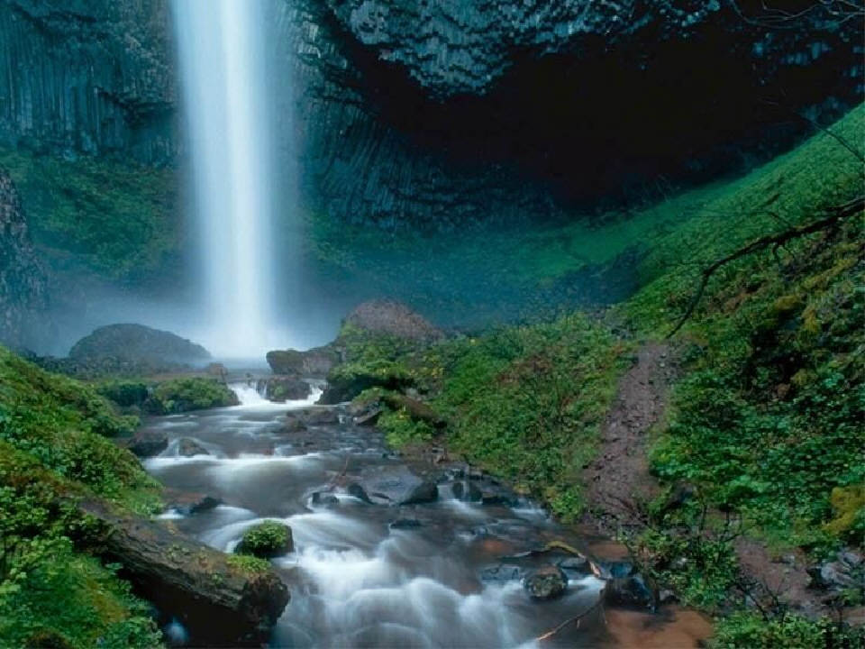
O RIACHO
Por Hudson de Oliveira (Umarizal – RN)
hudson.net@mailbr.com.br

Slide 2
Era uma vez um riacho de águas cristalinas, muito bonito, que serpenteava entre as montanhas.
Em certo ponto de seu percurso, notou que à sua frente havia um pântano imundo, por onde deveria passar.
Olhou, então, para Deus e protestou: “ Senhor, que castigo! Eu sou um riacho tão límpido, tão formoso, e Você me obriga a atravessar um pântano sujo como esse! Como faço agora?”

Slide 3
Deus respondeu: “Isso depende de sua maneira de encarar o pântano. Se ficar com medo, você vai diminuir o ritmo de seu curso, dará voltas e, inevitavelmente, acabará misturando suas águas com as do pântano, o que o tornará igual a ele...

Slide 4
... Mas, se você o enfrentar com velocidade, com força, com decisão, suas águas se espalharão sobre ele, a umidade as transformará em gotas que formarão nuvens, e o vento levará essas nuvens em direção ao oceano. Aí você se transformará em mar.”

Slide 5
Assim é a vida. As pessoas engatinham nas mudanças. Quando ficam assustadas, paralisadas, pesadas, tornam-se tensas e perdem a fluidez e a força.

Slide 6
É preciso entrar para valer nos projetos da vida, até que o rio se transforme em mar.

Slide 7
É importante seguir o caminho que Deus traçou, pois o pai nunca quer ver o mal de um filho, e sim a felicidade que Ele predestinou para todos nós...

